Slide 1
Progressive Web Apps with Blazor
Giampaolo Ing. TUCCI
g.tucci@trilogik.it | @GiampaoloTUCCI
GitHub: https://github.com/gptucci
Blog: https://www.informaticapressapochista.com/it/

Slide 2
Agenda
Overview sulle PWA
Componenti costitutivi di una PWA
Manifest
Service Worker
Blazor WebAssembly & PWA
Presentazione applicativo Todolist PWA

Slide 3


Slide 4



….e Blazor ???

Slide 5
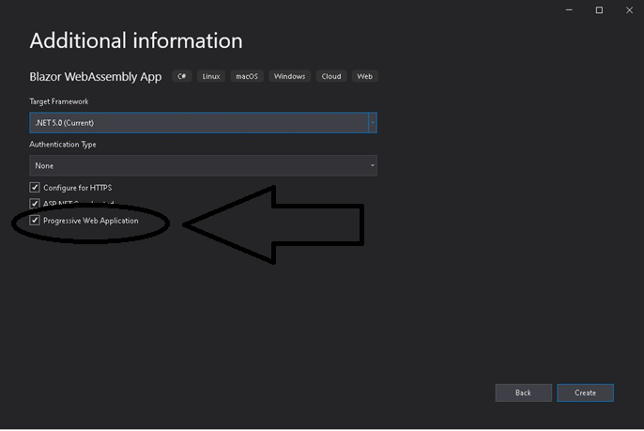
Blazor Web Assembly + PWA

Slide 6
Installazione PWA

Slide 7
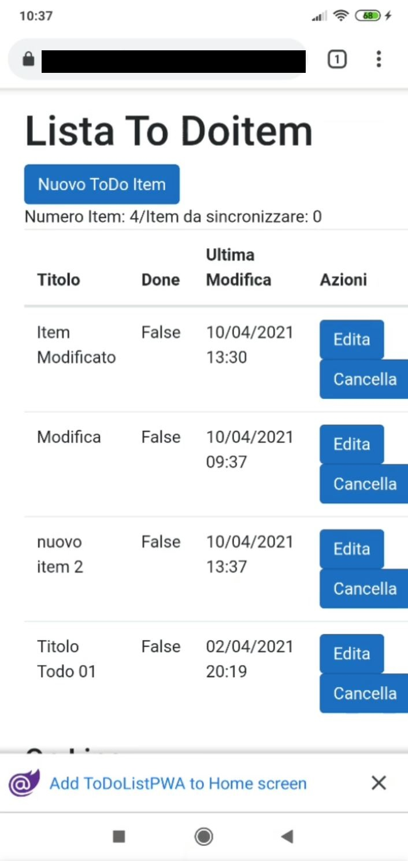
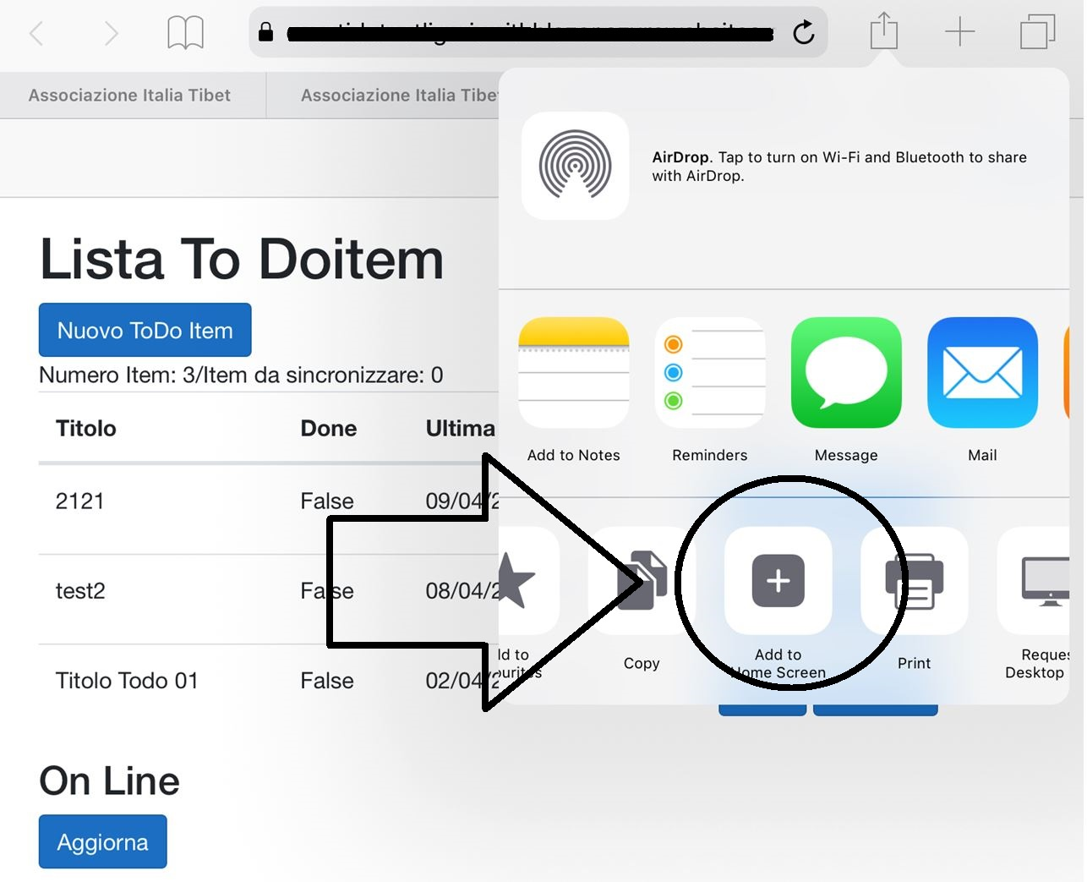

….e nel mobile ???
Android
Ios

Slide 8

Analisi di una PWA

Slide 9
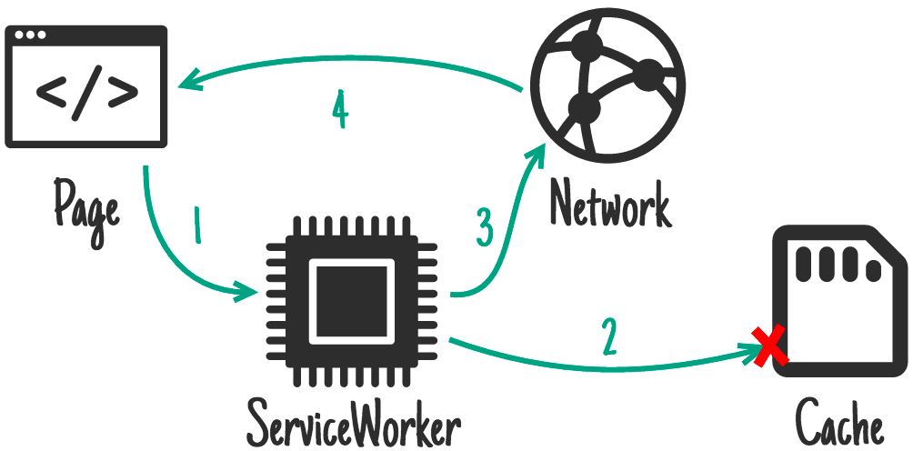

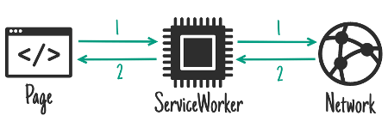
Service Worker SW: un proxy per il client
Web-App
Web-App PWA
Web-App PWA
Cache-First

Slide 10
Blazor WebAssembly: cosa salvare in cache ??
File Html/Css
Immagini e icone (png, jpg)
Mono WASM runtime, che è in grado di eseguire le dll .Net
Le dll constitutive del progetto
File di configurazione json
Dati dell’applicazione (?)

Slide 11
ToDolist in Blazor & PWA

Slide 12

Blazor WebAssembly + PWA: Versioning
Lancio app
Esiste già SW per l’URL ?
Evento Install + Activate
NO
SI
SI
Confronto byte-to-byte tra service worker installato e quello registrato
Esecuzione Normale
Evento onInstall e salvataggio in cache di tutti i file asset
Al prossimo lancio dell’applicativo sarà sarà emesso evento Activate e attivato il nuovo set di file
SI
Uguali ?
NO

Slide 13
@GiampaoloTUCCI
g.tucci@trilogik.it
Slide e materiale su
https://aspit.co/BlazorConf-21

